Slide 1
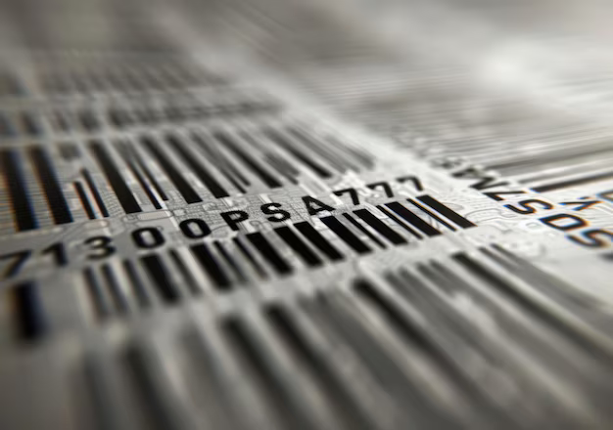
Étude de la lecture des codes-barres
KAMARA Mohamed

Slide 2


Choix du modèle d’étude
Objectif : Mettre en place un programme informatique capable de lire un code-barre à partir d’une image.
Problèmes potentiels : contraste faible, rotation, zone des barres inconnues
pré-traitement
Fig1 : Exemple
Fig2 : Modèle

Slide 3
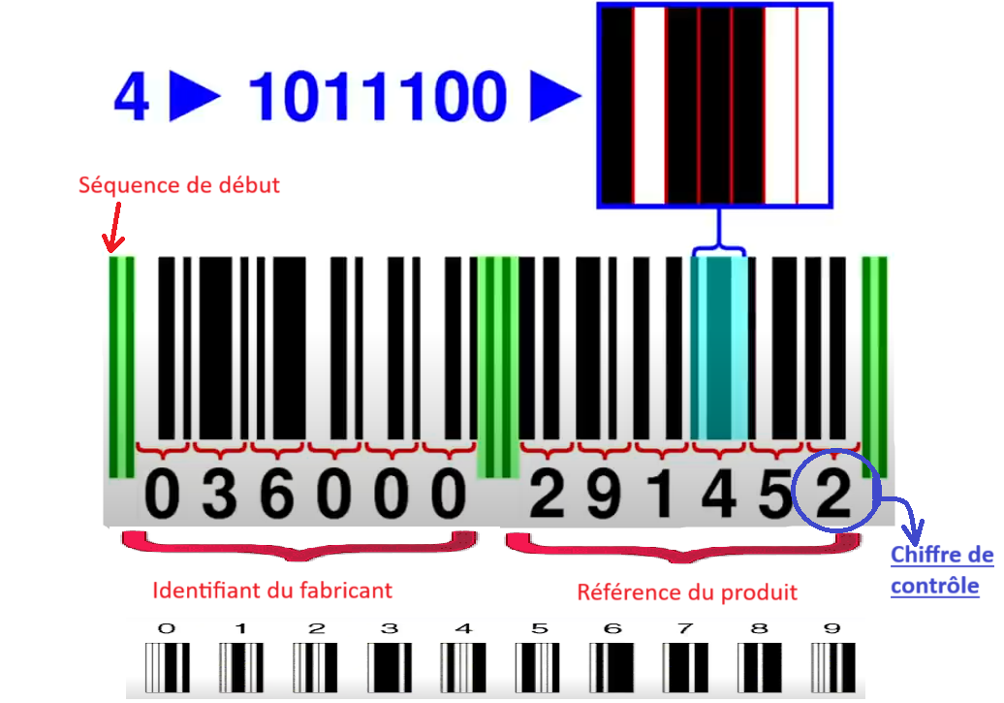
La norme EAN-13

Slide 4
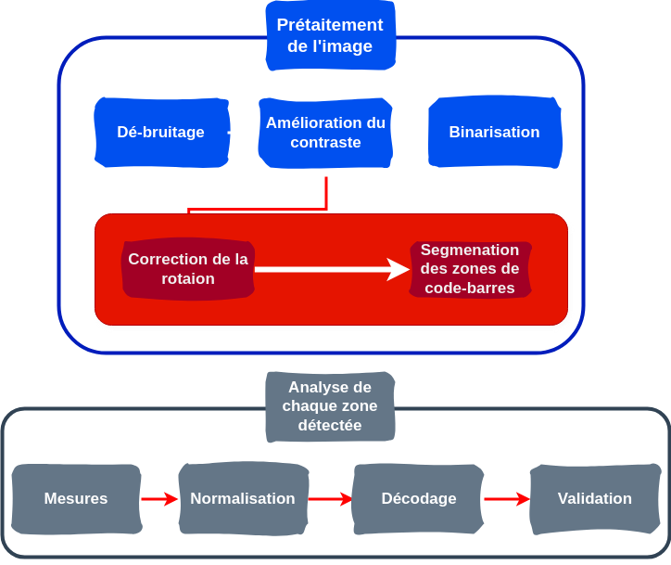

Slide 5
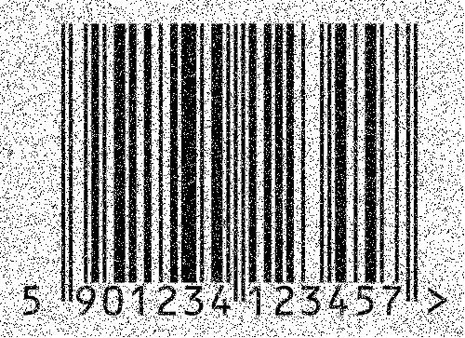
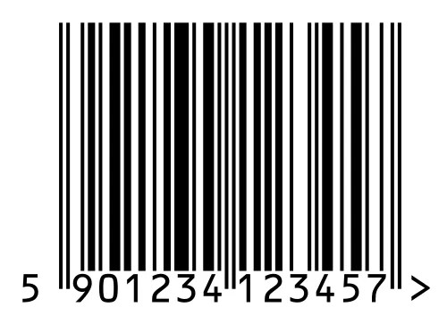
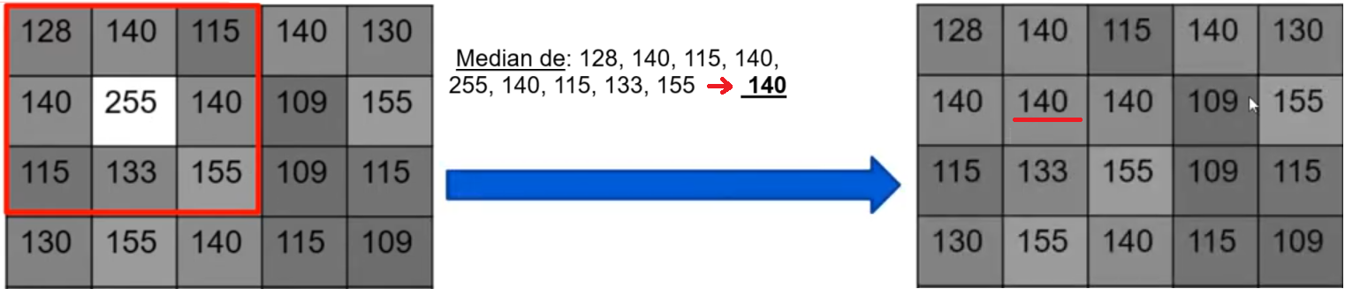
Dé-bruitage
Image Initiale
Image Obtenue
Techniques : Filtre bilaterale et filtre median
Filtre médian
Fenêtre

Slide 6
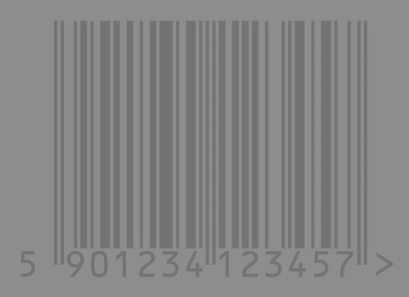


Amélioration du contraste et Binarisation
Par application de la normalisation de l'histogramme
Qui consiste à étaler l’intensité des pixels sur toute la gamme
Binarisation d’Otsu : une technique de seuillage automatique

Slide 7
Segmentation
- Fenetrage de l’image : Découper l’image en petit rectangle
- Appliquer transformée de Fourier pour analyser les fréquences dans l’image.
- Appliquer un filtre passe haut pour déterminer la zone de hautes fréquences
- Selectionner la zone de haute fréquence en fonction d’un seuil definit d’aprés
des experiences

Slide 8
Correction de la rotation
Principe :
- Appliquée un filtre canny pour detecter les bords,
- Appliquée une transformée de hough pour detecter les lignes, les droites
- A partir de là calculer l’angle moyen d’inclinaison des lignes
- Redresser l’image à partir de cet angle moyen en appliquant une matrice de
convolution

Slide 9
Plan de l’annexe
Dé-bruitage (p7)
Amélioration du contraste(p8)
Binarisation (p9)
Correction de la rotation (p10)
Segmentation (p12)
Détection de la texture des code-barres (p13)

Slide 10
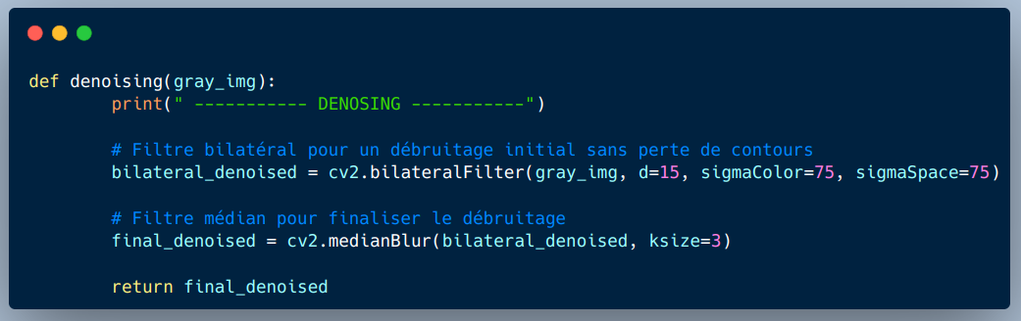
Dé-bruitage

Slide 11
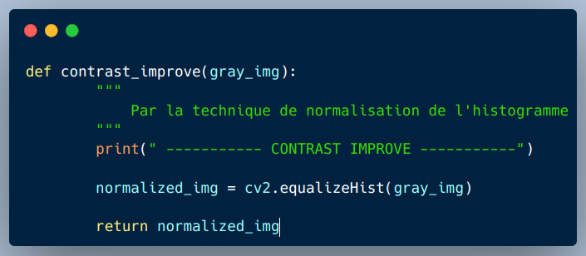
Amélioration du contraste

Slide 12
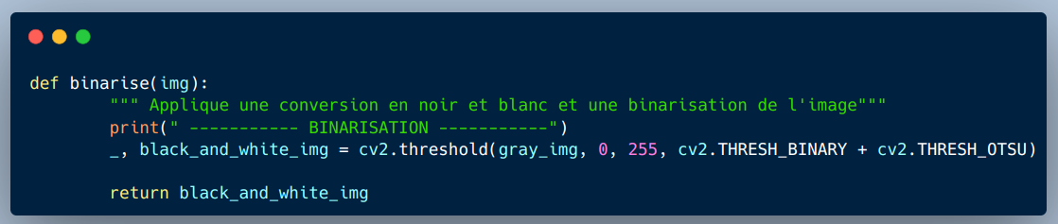
Binarisation

Slide 13
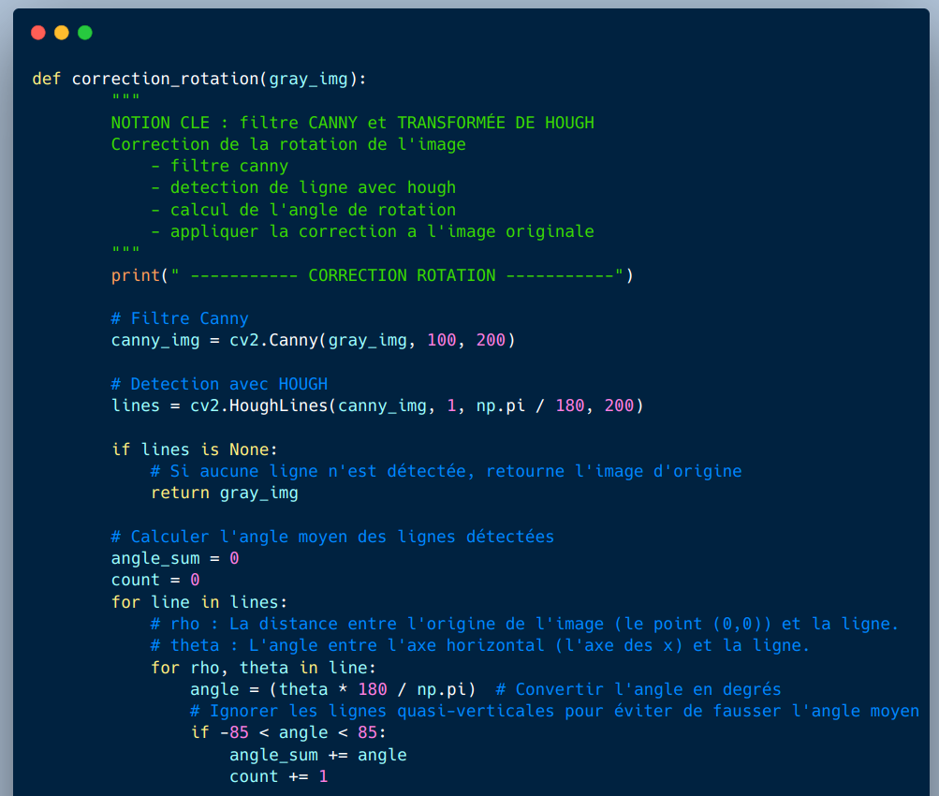
Correction de la rotation

Slide 14
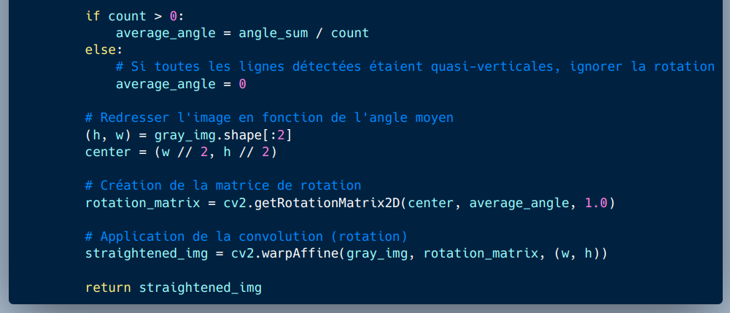
Correction de la rotation(suite)

Slide 15
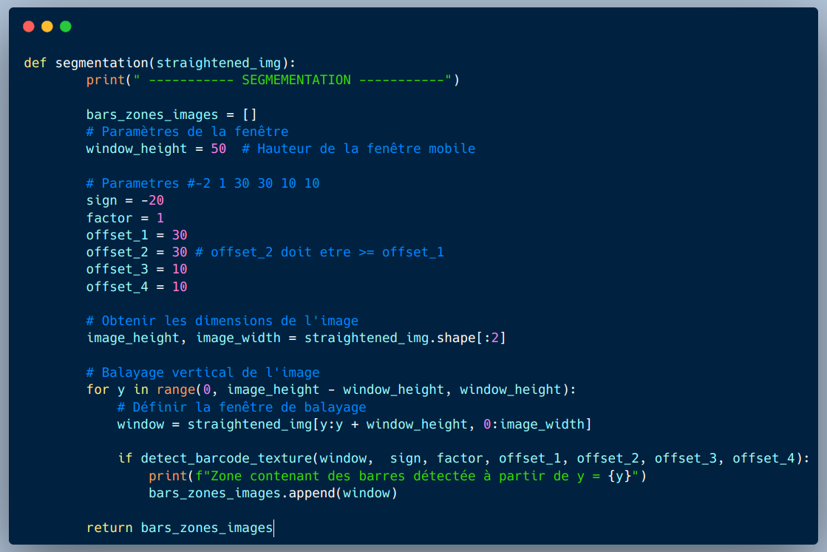
Segmentation

Slide 16
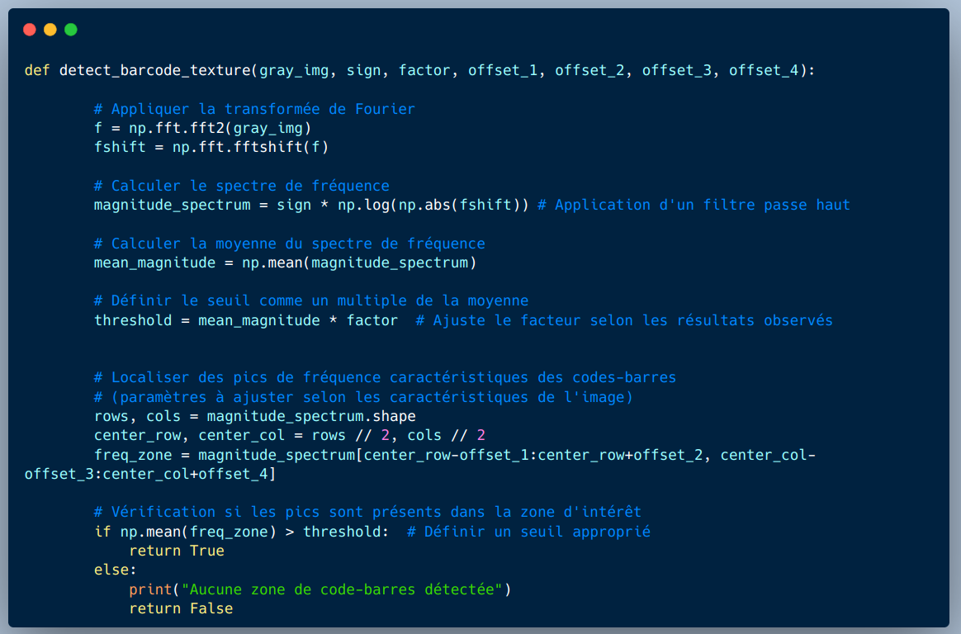
Détecte code-barres texture

